Slide 1



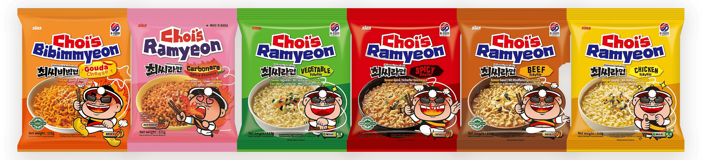
ВИРОБНИК · SIAS FRANCE, ROYE
ПРАЙС-КАТАЛОГ · 2026
최씨라면
CHOI'S RAMYEON
Локшина швидкого приготування від корейської групи SIAS,
вироблена на власному заводі у Франції.
SIAS — виробника цього рівня складно знайти на ринку.
Прямий контракт із заводом, без посередників.
6
112,5–131
0 %
EXW ROYE, FRANCE
SKU
ГРАМІВ
МИТО · EUR.1

Slide 2
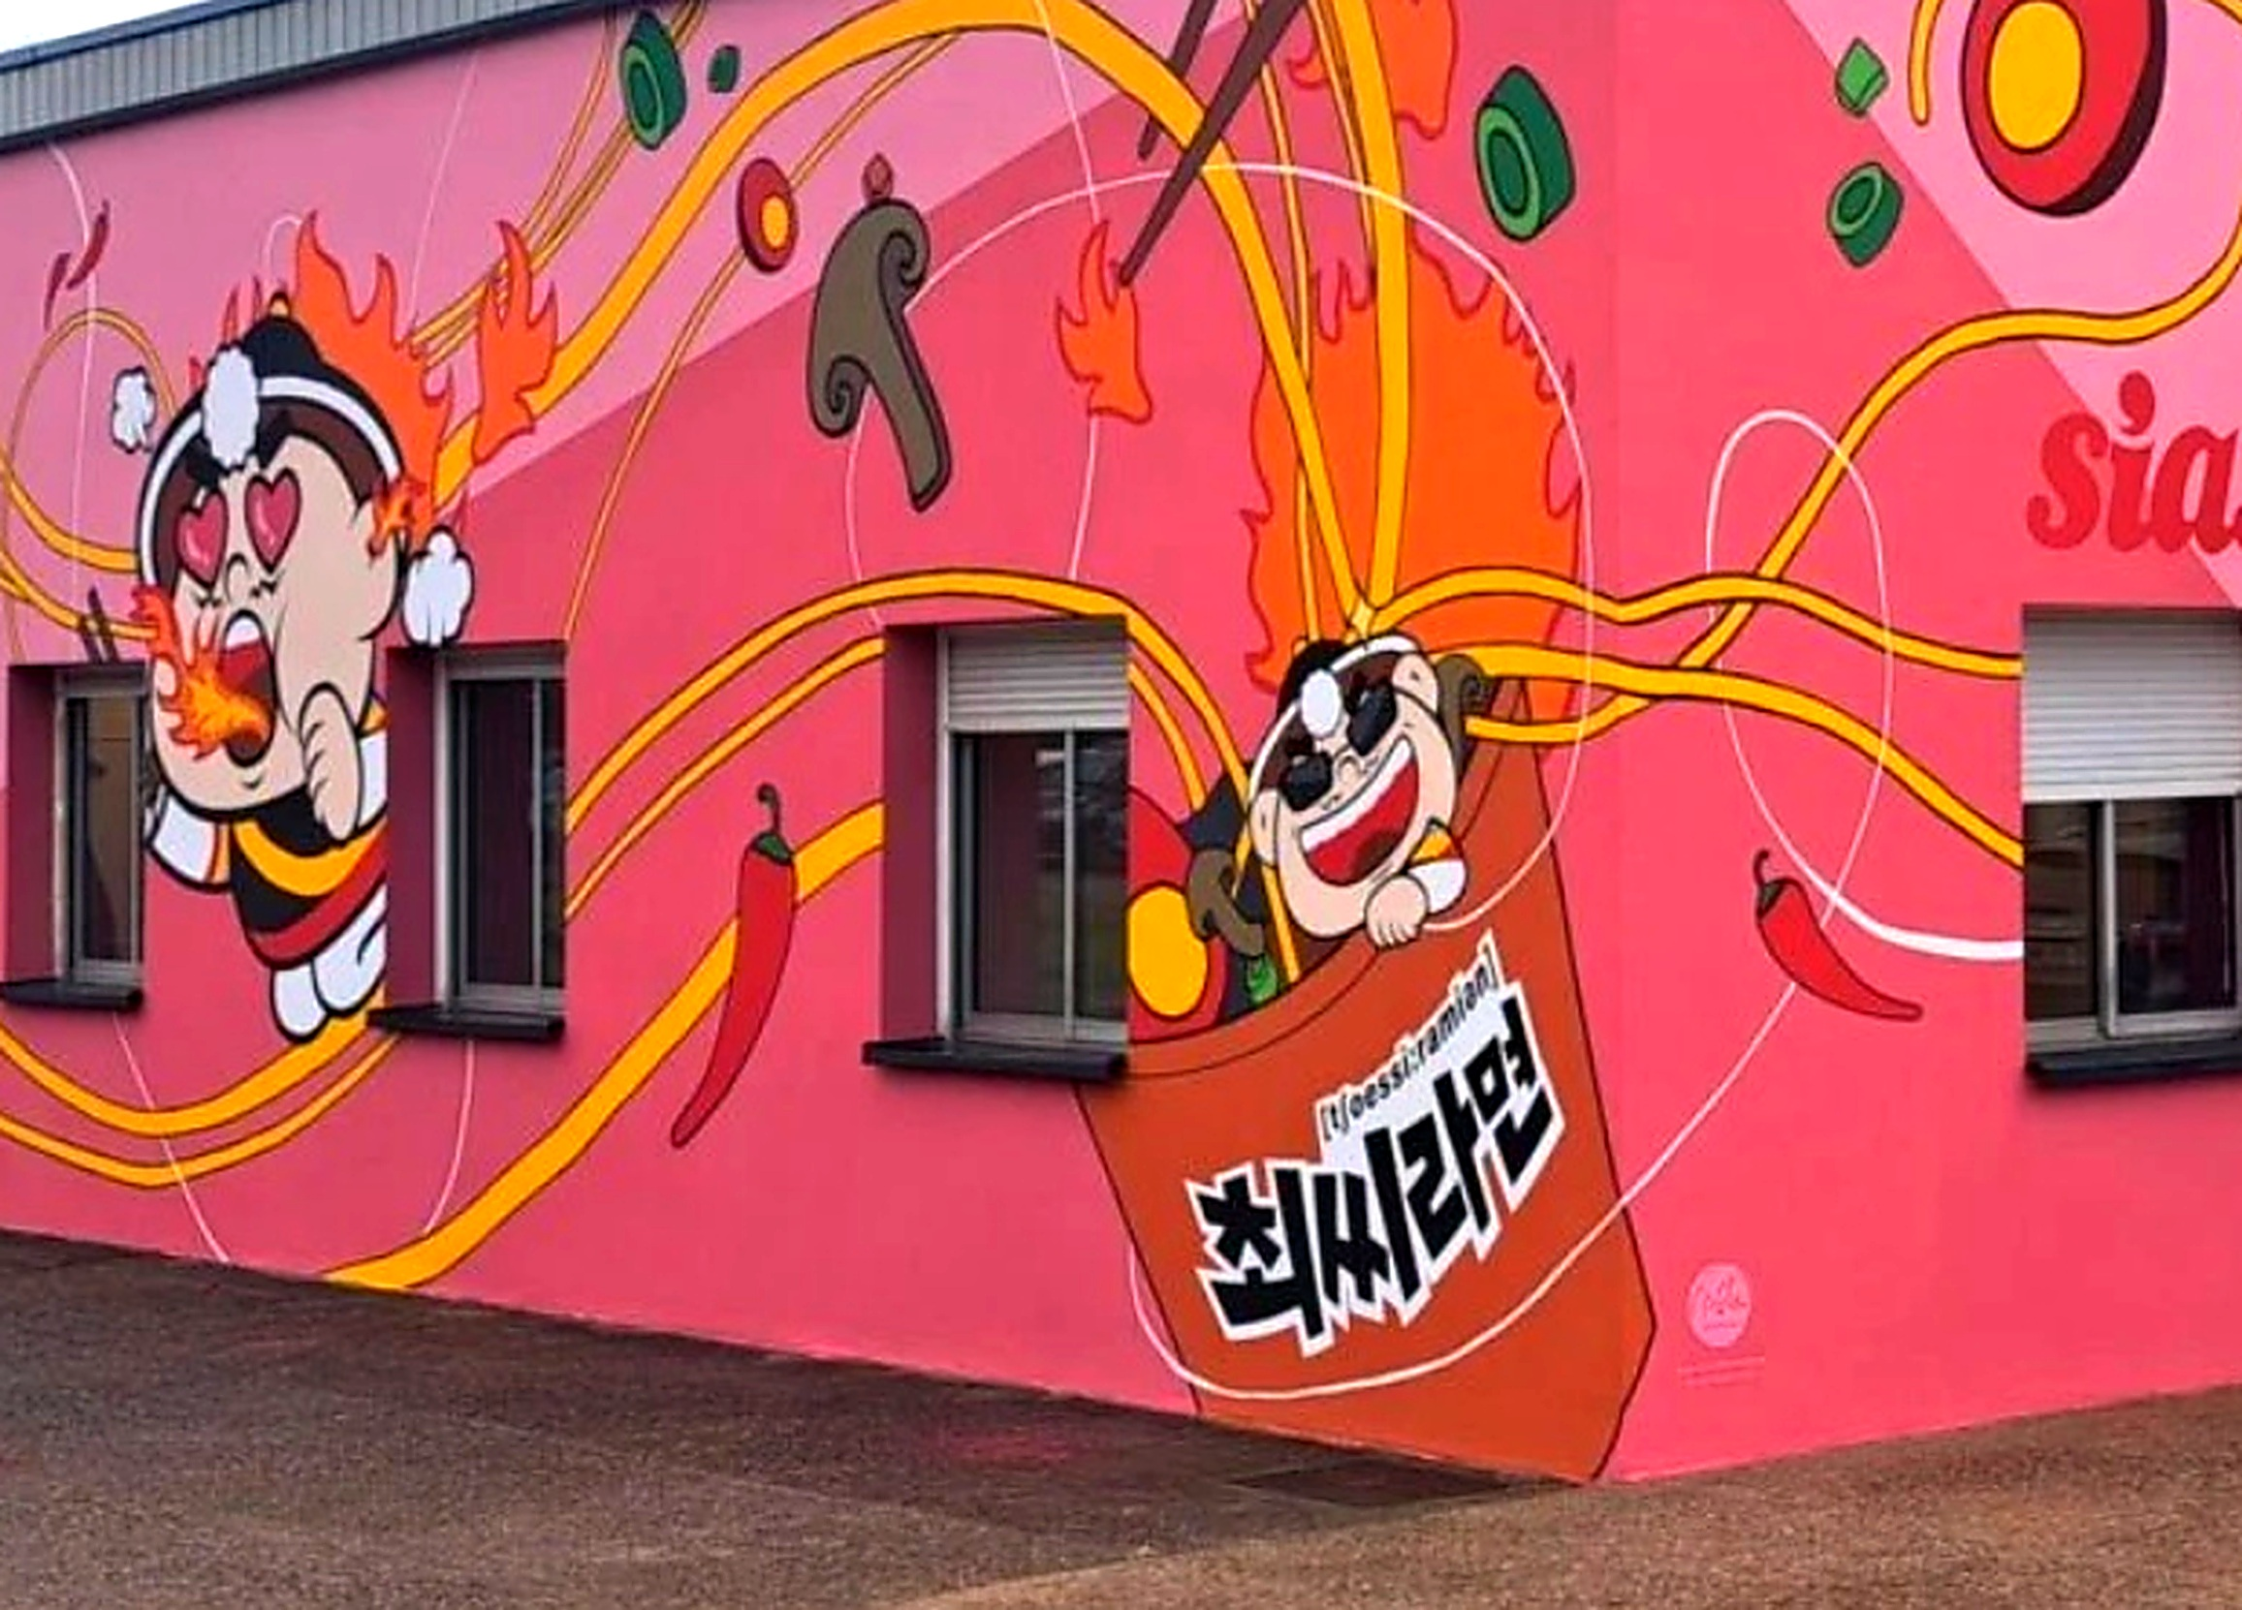
ВИРОБНИК
SIAS FRANCE · ROYE
Європейська площадка корейської групи SIAS, що працює з 1997 року. Лінійку Choi's Ramyeon виробляють тут за оригінальними корейськими рецептурами.
16 000 м²
виробнича площадка
IFS · BRC
сертифікати харчової безпеки
EXW Roye
умови відвантаження
0 %
ввізного мита в Україну · EUR.1
Завод SIAS · Roye, Hauts-de-France
CHOI'S RAMYEON — SIAS FRANCE
02

Slide 3

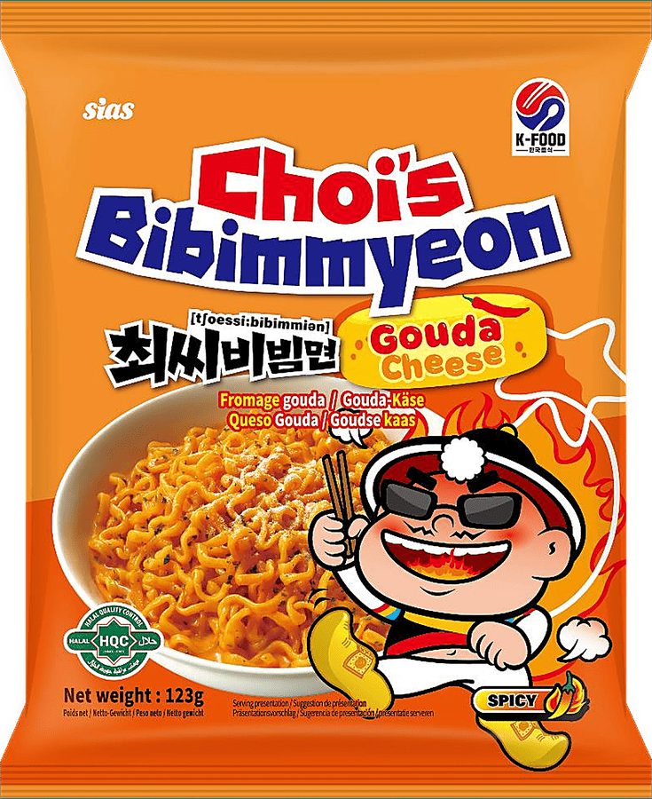
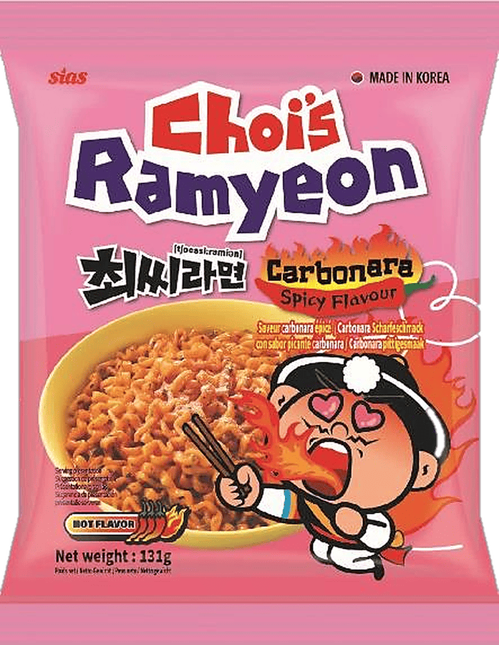
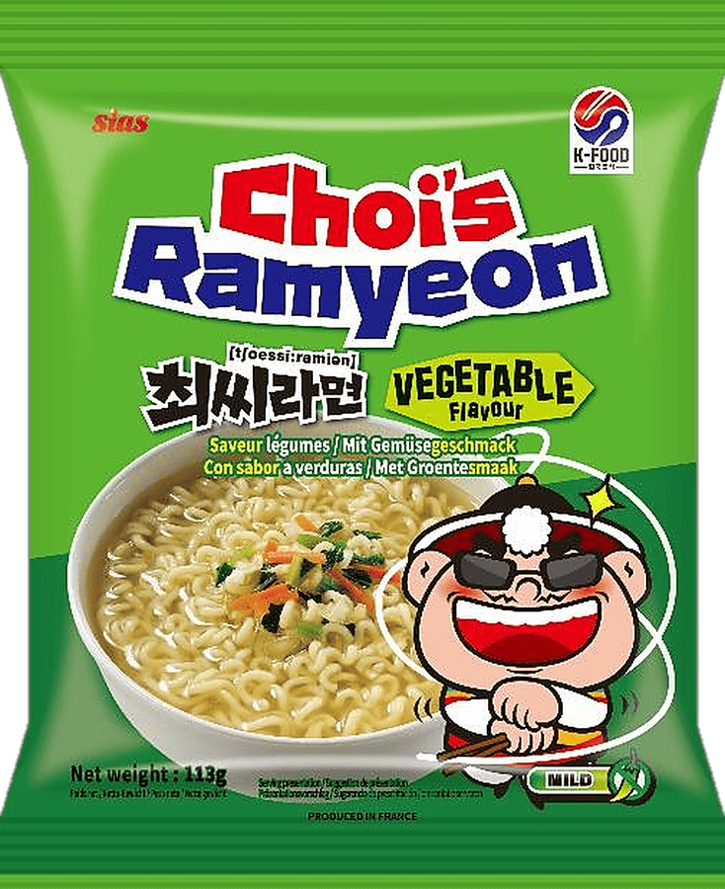
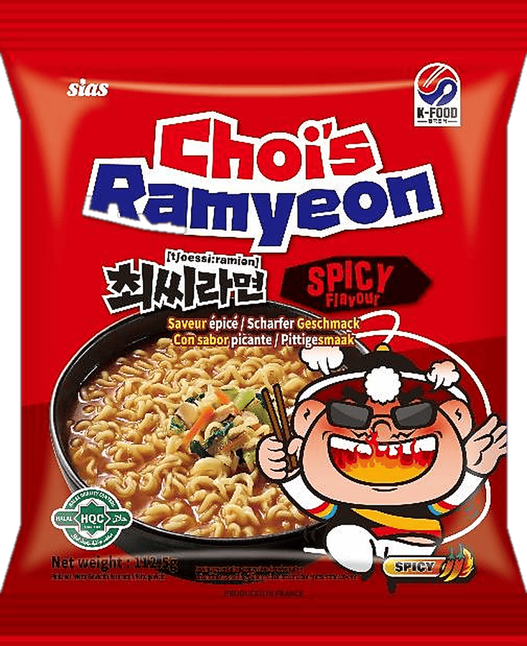
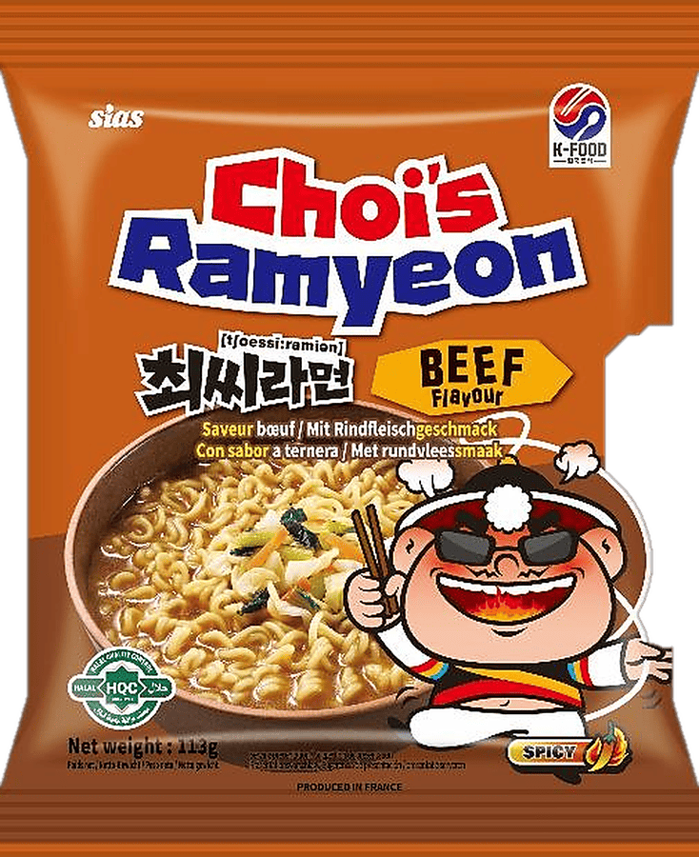
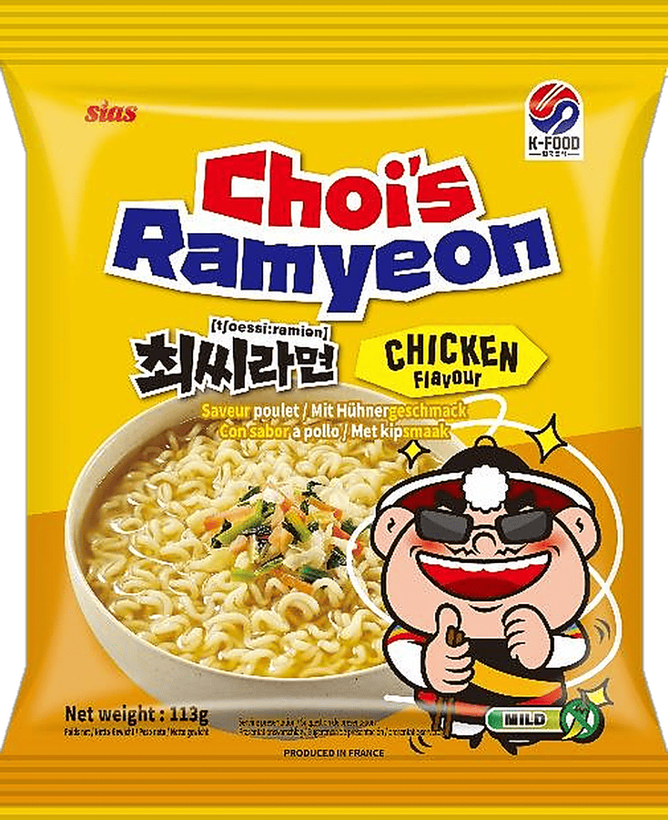
ОБСЯГ ПОСТАЧАННЯ · 01
6 ПАЛЕТ
6
9 600
0 %
палет
пачок разом
мито · EUR.1
Пробна партія — по одній палеті на кожен смак.
GOUDA CHESSE
CARBONARA SPICY
VEGETABLE FLAVOR
고다치즈 · 123 G
까르보나라 · 131 G
야채맛 · 113 G
1 палета
1 600 пачок
1 палета
1 600 пачок
1 палета
1 600 пачок
СОБІВАРТІСТЬ ЗА 1 ПАЧКУ
СОБІВАРТІСТЬ ЗА 1 ПАЧКУ
СОБІВАРТІСТЬ ЗА 1 ПАЧКУ
1,31 €
67,00 ₴
1,31 €
67,00 ₴
1,13 €
58,06 ₴
SPICY FLAVOR
BEEF FLAVOR
CHICKEN FLAVOR
매운맛 · 112.5 G
소고기맛 · 113 G
치킨맛 · 113 G
1 палета
1 600 пачок
1 палета
1 600 пачок
1 палета
1 600 пачок
СОБІВАРТІСТЬ ЗА 1 ПАЧКУ
СОБІВАРТІСТЬ ЗА 1 ПАЧКУ
СОБІВАРТІСТЬ ЗА 1 ПАЧКУ
1,13 €
58,06 ₴
1,13 €
58,06 ₴
1,13 €
58,06 ₴
Собівартість однієї пачки включає ціну EXW Roye, логістику, брокерські послуги, митне оформлення та ПДВ-передфінансування · мито 0% за EUR.1 · курс 1 € ≈ 51,2 ₴
03

Slide 4
ОБСЯГ ПОСТАЧАННЯ · 02
12 ПАЛЕТ
12
19 200
0 %
палет
пачок разом
мито · EUR.1
Робочий обсяг з акцентом на вершкових смаках — Gouda та Carbonara.
GOUDA CHESSE
CARBONARA SPICY
VEGETABLE FLAVOR
고다치즈 · 123 G
까르보나라 · 131 G
야채맛 · 113 G
3 палети
4 800 пачок
3 палети
4 800 пачок
1 палета
1 600 пачок
СОБІВАРТІСТЬ ЗА 1 ПАЧКУ
СОБІВАРТІСТЬ ЗА 1 ПАЧКУ
СОБІВАРТІСТЬ ЗА 1 ПАЧКУ
1,11 €
56,88 ₴
1,11 €
56,88 ₴
0,96 €
49,29 ₴
SPICY FLAVOR
BEEF FLAVOR
CHICKEN FLAVOR
매운맛 · 112.5 G
소고기맛 · 113 G
치킨맛 · 113 G
2 палети
3 200 пачок
2 палети
3 200 пачок
1 палета
1 600 пачок
СОБІВАРТІСТЬ ЗА 1 ПАЧКУ
СОБІВАРТІСТЬ ЗА 1 ПАЧКУ
СОБІВАРТІСТЬ ЗА 1 ПАЧКУ
0,96 €
49,29 ₴
0,96 €
49,29 ₴
0,96 €
49,29 ₴
Собівартість однієї пачки включає ціну EXW Roye, логістику, брокерські послуги, митне оформлення та ПДВ-передфінансування · мито 0% за EUR.1 · курс 1 € ≈ 51,2 ₴
04

Slide 5
ОБСЯГ ПОСТАЧАННЯ · 03
33 ПАЛЕТИ
33
52 800
0 %
палет
пачок разом
мито · EUR.1
Повне авто (Full Truck) — найнижча собівартість пачки.
GOUDA CHESSE
CARBONARA SPICY
VEGETABLE FLAVOR
고다치즈 · 123 G
까르보나라 · 131 G
야채맛 · 113 G
7 палет
11 200 пачок
7 палет
11 200 пачок
4 палети
6 400 пачок
СОБІВАРТІСТЬ ЗА 1 ПАЧКУ
СОБІВАРТІСТЬ ЗА 1 ПАЧКУ
СОБІВАРТІСТЬ ЗА 1 ПАЧКУ
1,02 €
52,13 ₴
1,02 €
52,13 ₴
0,88 €
45,18 ₴
SPICY FLAVOR
BEEF FLAVOR
CHICKEN FLAVOR
매운맛 · 112.5 G
소고기맛 · 113 G
치킨맛 · 113 G
5 палет
8 000 пачок
5 палет
8 000 пачок
5 палет
8 000 пачок
СОБІВАРТІСТЬ ЗА 1 ПАЧКУ
СОБІВАРТІСТЬ ЗА 1 ПАЧКУ
СОБІВАРТІСТЬ ЗА 1 ПАЧКУ
0,88 €
45,18 ₴
0,88 €
45,18 ₴
0,88 €
45,18 ₴
Собівартість однієї пачки включає ціну EXW Roye, логістику, брокерські послуги, митне оформлення та ПДВ-передфінансування · мито 0% за EUR.1 · курс 1 € ≈ 51,2 ₴
05

Slide 6
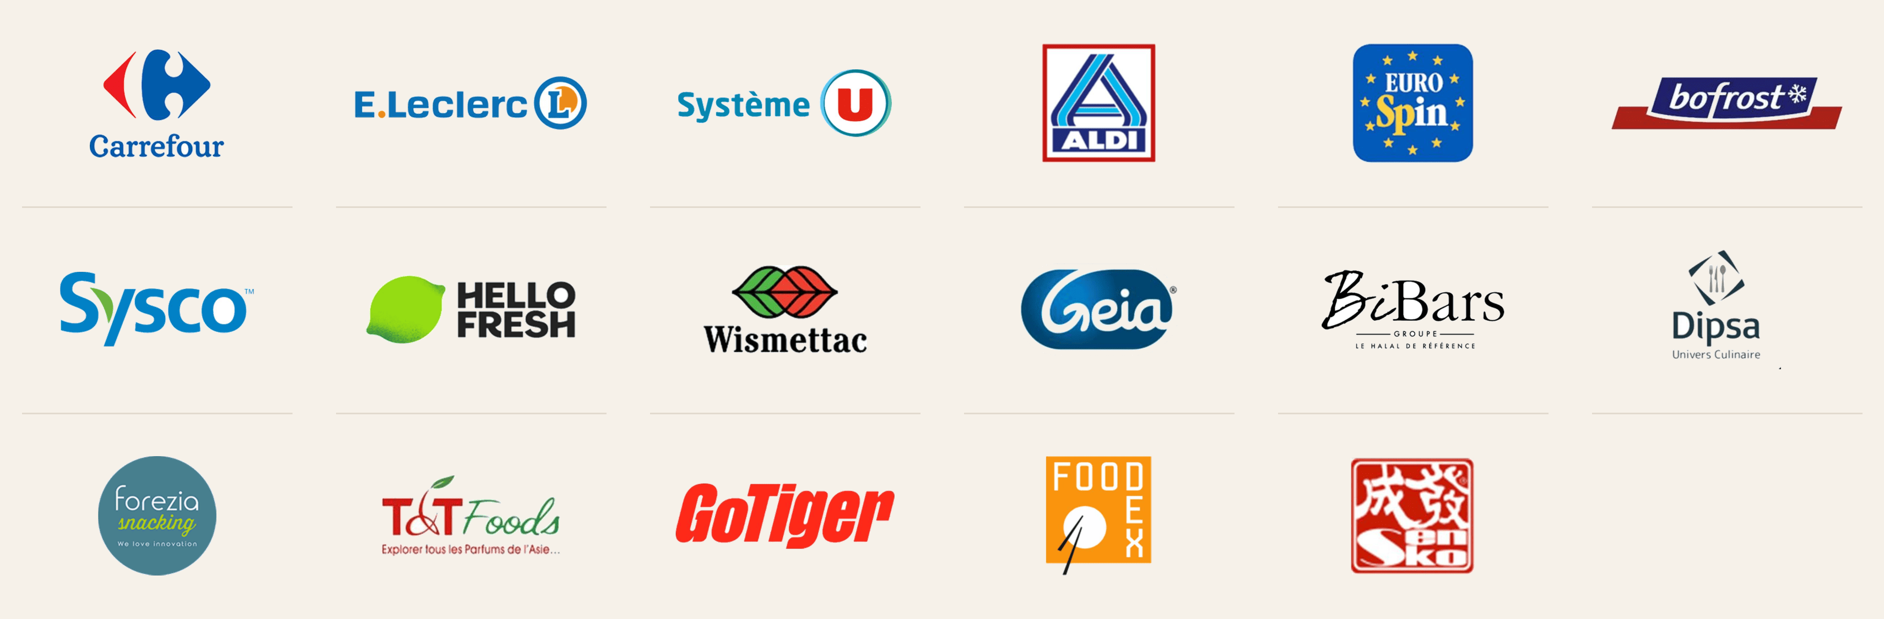
РИНОК
ДЕ ПРЕДСТАВЛЕНА ПРОДУКЦІЯ
роздрібні мережі та дистриб'ютори, з якими працює SIAS
CHOI'S RAMYEON — SIAS FRANCE
06

Slide 7
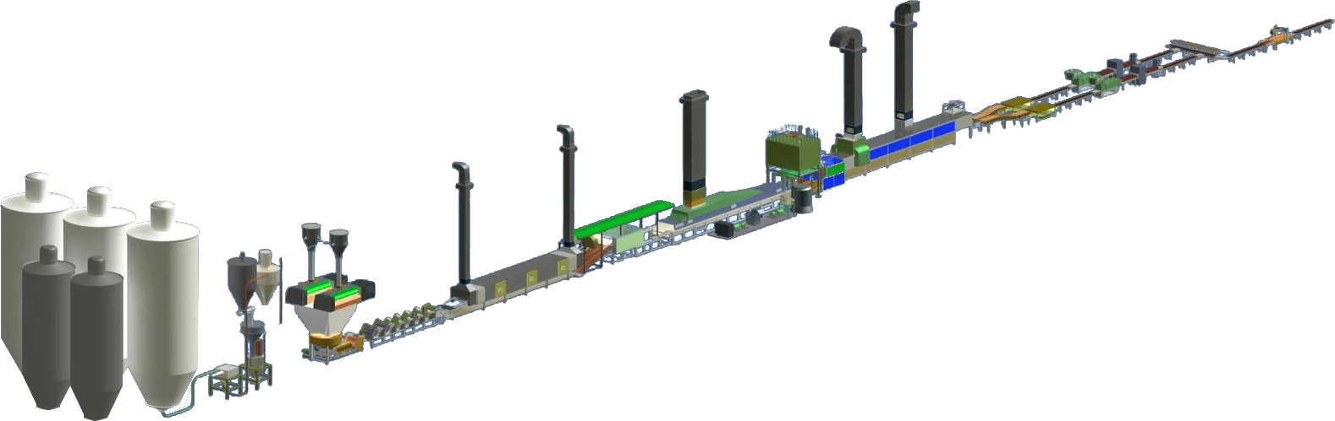

ВИРОБНИЦТВО
ЗАВОД У ЄС — ТЕХНОЛОГІЯ З КОРЕЇ
Змінилася географія, а не технологія: рецептури, обладнання та стандарти перенесені з корейських заводів групи.
KNOW-HOW З КОРЕЇ
Рецептури, обладнання та виробничі процеси перенесені з корейських майданчиків SIAS — у групі їх сім.
ТОЙ САМИЙ КОНТРОЛЬ
Тести та інспекції на кожному етапі за корейським стандартом якості.
КОРЕЙСЬКІ СОУСИ ТА СМАКИ
ЛІНІЯ 150 МЕТРІВ
Власні рецептури соусів і приправ — смак не адаптований під «європейську» версію.
Три послідовні процеси по 50 м: заміс тіста → формування пружної
локшини → сушіння та пакування.
Made in France · savoir-faire coréen
ВИРОБНИЦТВО В ЄС
Без морського фрахту, коротке плече доставки та сертифікат EUR.1 — 0% ввізного мита в Україну.
+
KR
→
CHOI'S RAMYEON — SIAS FRANCE
07

